Slide 1
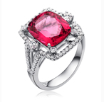
金叶珠宝重大资产重组项目介绍
金叶珠宝发行股份及支付现金购买资产并募集配套资金

Slide 2
金叶珠宝重大资产重组项目介绍
目录
1
本次重大资产重组项目交易方案
2
丰汇租赁基本情况
3
标的公司所处行业基本情况
4
本次交易对金叶珠宝未来发展影响

Slide 3
金叶珠宝重大资产重组项目介绍
1
本次重大资产重组项目交易方案

Slide 4
金叶珠宝重大资产重组项目介绍
交易方案简介
支付方式 | 中融资产 | 盟科投资 | 盛运环保 | 重庆拓洋 | 小计 （万股） | 小计 （万元）
股份支付
向交易对手发行股份（万股） | 9,970.64 | 9,120.53 | 8,735.17 | - | 27,826.34
股份对应的支付价格（万元） | 118,850 | 108,716.75 | 104,123.25 |  |  | 331,690
现金支付
向交易对方支付现金（万元） | 158,812 | 43,336.25 | 44,624.25 | 16,527.50 |  | 263,300
对九五集团发行股份募集配套资金 |  |  |  |  | 12,618.29 | 150,410
其中：用于支付对价 |  |  |  |  |  | 143,750
支付中介及其他费用 |  |  |  |  |  | 6660
金叶珠宝自有资金 |  |  |  |  |  | 119,550
总计 |  |  |  |  | 40,444.63 | 594,990
注：本次发行价格为每股11.92元

Slide 5
金叶珠宝重大资产重组项目介绍
发行前后股本变化
 | 发行前股份数 | 比例 | 本次增加股数 | 发行后股份数 | 比例
公司总股本（万股） | 55,713.47 | 100% | 40,444.63 | 96,158.10 | 100%
其中：九五集团 | 16,686.18 | 29.95% | 12,618.29 | 29,304.47 | 30.48%
中融资产 |  |  | 9,970.64 | 9,970.64 | 10.37%
盟科投资 |  |  | 9,120.53 | 9,120.53 | 9.48%
盛运环保 |  |  | 8,735.17 | 8,735.17 | 9.08%
其他股东 | 39,027.29 | 70.05% |  | 39,027.29 | 40.59%

Slide 6
金叶珠宝重大资产重组项目介绍
股份锁定期及上市安排
（1）公司向中融资产、盟科投资发行的股份限售期为自股份上市之日起36个月内不得转让，且限售解禁日不早于全部业绩补偿承诺履行完毕日。
公司向盛运环保发行的股份限售期为自股份上市之日起12个月内不得转让，满12个月以后按下列方式分三次解禁，具体为：
第一次解禁：自盛运环保因本次交易所获得的公司股份上市之日起满12个月，且当期业绩补偿承诺履行完毕，解禁额度不超过其因本次交易所获得的公司股份总数的21.73%（需减去已经用于业绩补偿的股份数）；
第二次解禁：自盛运环保因本次交易所获得的公司股份上市之日起满24个月，且当期业绩补偿承诺履行完毕，解禁额度累计不超过其因本次交易所获得的公司股份总数的56.52%（需减去已经用于业绩补偿的股份数）；
第三次解禁：自盛运环保因本次交易所获得的公司股份上市之日起36个月，且当期业绩补偿承诺履行完毕，解禁额度为其因本次交易所获得的公司股份。
（2）九五集团现金认购的股份自新增股份上市之日起36个月内不得转让。

Slide 7
金叶珠宝重大资产重组项目介绍
业绩承诺
1、交易对手方业绩承诺
中融资产、盟科投资、盛运环保及重庆拓洋承诺丰汇租赁2015年度、2016年度及2017年度实现的扣除非经常性损益后归属于母公司所有者的净利润数（以当年经审计的扣除非经常性损益前后孰低者为准）分别为50,000万元，80,000万元和100,000万元；丰汇租赁90%股权对应的承诺净利润分别为45,000万元、72,000万元、90,000万元。
2、九五集团业绩承诺
九五集团承诺金叶珠宝（不含丰汇租赁）2015年度、2016年度、2017年度实现的扣除非经常性损益后归属于母公司所有者的净利润数分别为15,000万元，20,000万元和25,000万元。

Slide 8
金叶珠宝重大资产重组项目介绍
承诺业绩每股收益测算
项目 | 2015年度 | 2016年 | 2017年
金叶珠宝业绩承诺（万元） | 15,000 | 20,000 | 25,000
丰汇租赁业绩承诺（万元） | 50,000 | 80,000 | 100,000
丰汇租赁90%股权对应业绩承诺（万元） | 45,000 | 72,000 | 90,000
金叶+丰汇租赁90%股权业绩承诺小计 | 60,000 | 92,000 | 115,000
发行后总股本（万股） | 96,158.10
每股收益（元） | 0.62 | 0.96 | 1.20

Slide 9
金叶珠宝重大资产重组项目介绍
交易对手方业绩补偿
中融资产、盟科投资、盛运环保以其本次重大资产重组取得的届时尚未出售的公司股份进行补偿，该等应补偿的股份由公司以1元的价格进行回购并予以注销。如公司股东大会不同意注销，中融资产、盟科投资、盛运环保补偿的股份将无偿赠予公司赠送股份实施公告中确认的股权登记日登记在册的除交易对方以外的其他股东，其他股东按其持有的股份数量占赠送股份实施公告中确认的股权登记日扣除交易对方持有的股份数后上市公司的总股本的比例获赠股份。当年应补偿股份数量的计算公式为：
当年应补偿股份数量=当年应补偿金额÷本次发行股份购买资产的发行价格
如届时中融资产、盟科投资、盛运环保尚未出售的公司股份不足以支付上述补偿，则中融资产、盟科投资、盛运环保以现金补足差额，中融资产、盟科投资、盛运环保的股份及现金合计补偿上限为其于本次重大资产重组中取得的交易对价总额。
重庆拓洋以支付现金方式进行补偿。

Slide 10
金叶珠宝重大资产重组项目介绍
九五集团业绩补偿
根据会计师事务所出具的金叶珠宝年度审计报告，若金叶珠宝在利润补偿期间实际实现的扣除非经常性损益后归属于母公司所有者的净利润数（以当年经审计的扣除非经常性损益前后孰低者为准）小于九五集团承诺的金叶珠宝同期净利润数的，则九五集团将在相应年度年报公告之日起十五个工作日内，向公司一次性补足实际净利润与承诺业绩之间的差额部分。在利润补偿期间内，金叶珠宝之前年度超额实现净利润可累计计入之后年度实现净利润指标当年补偿金额的计算公式为：
当年应补偿金额=（截至当期期末九五集团承诺的金叶珠宝累计承诺净利润数-截至当期期末金叶珠宝累计实现净利润数）—已补偿金额。
前述净利润数均以金叶珠宝扣除非经常性损益后的净利润数（以当年经审计的扣除非经常性损益前后孰低者为准）确定。

Slide 11
金叶珠宝重大资产重组项目介绍
2
丰汇租赁基本情况

Slide 12
金叶珠宝重大资产重组项目介绍
丰汇租赁基本情况
公司名称：丰汇租赁有限公司
成立日期：1999年9月
注册资本：人民币20.00亿元
主营业务：1> 融资租赁
2> 委托贷款
法定代表人：汪洋

Slide 13
金叶珠宝重大资产重组项目介绍
主要财务状况
单位：万元
项目 | 2015年3月31日/2015年1-3月 | 2014年12月31日/2014年度 | 2013年12月31日/2013年度
总资产 | 738,347.86 | 798,588.92 | 335,661.47
总负债 | 515,301.01 | 648,392.45 | 269,779.66
所有者权益 | 223,046.85 | 150,196.47 | 65,881.81
营业收入 | 24,360.85 | 116,557.06 | 51,980.64
利润总额 | 6,734.17 | 45,351.07 | 26,654.50
净利润 | 4,169.74 | 34,087.09 | 19,960.08
经营活动产生的现金流量净额 | 15,698.84 | 80,833.65 | 11,279.72
注：本次发行价格为每股11.92元

Slide 14
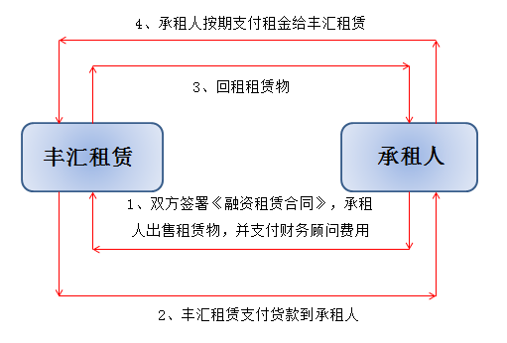
金叶珠宝重大资产重组项目介绍
丰汇租赁业务模式—融资租赁
售后回租：
售后回租是指承租人将自有设备等资产出售给丰汇租赁，同时与丰汇租赁签订《融资租赁合同》，按约定向丰汇租赁支付财务顾问费用并分期支付租金使用该资产，适合拥有一定数量设备的企业作为融资手段。

Slide 15
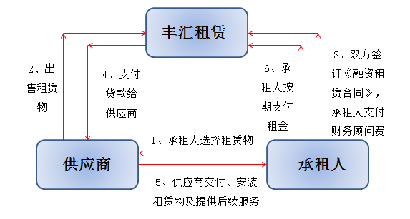
金叶珠宝重大资产重组项目介绍
丰汇租赁业务模式—融资租赁
直接租赁：
直接租赁是指丰汇租赁根据承租人的请求，向承租人指定的供货商购买租赁物件，回租给承租人的同时收取财务顾问费和按约定的租息率定期收取租金的融资租赁形式。直接租赁的主要目的是解决企业固定资产投资需求，适用于具有固定资产、大型设备购置需求和企业技术改造及设备升级需求的企业。

Slide 16
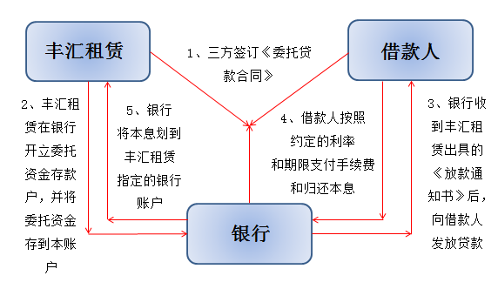
金叶珠宝重大资产重组项目介绍
丰汇租赁业务模式—委托贷款业务
委托贷款：
丰汇租赁在借款人提供相应担保物或者保证后，将资金委托银行放贷给借款人，并委托业务银行按照约定的利率向借款人收取本金和利息，适用于无较大数额生产设备的非生产型企业，但通常需要借款人提供担保物或者保证人连带责任担保且还款能力和资信情况良好，以降低丰汇租赁无法收回本息的风险。

Slide 17
金叶珠宝重大资产重组项目介绍
丰汇租赁业务方面的核心竞争力
1、“量身定制”的融资方案
丰汇租赁通过对客户进行长期跟踪以及深入的尽职调查，结合项目人员的专业化判断，根据客户的实际情况为客户“量身定制”合适的融
资方式和灵活的融资方案。对于拥有大量机器设备或者有设备升级需求的生产型企业，项目人员会建议客户选择融资租赁模式；对于非生产型
企业，项目人员综合评价了客户的盈利能力、担保情况和资信情况后，会建议具有良好还款能力的客户选择委托贷款模式。
2、健全的风控体系
丰汇租赁在业务过程中，始终强调风险控制，在商业银行等金融机构和银监会的风险管理制度的基础上，建立起项目评审委员会审批制度、
风险资产五级分类制度和事后追偿、处置制度，形成了完善的内部风险控制体系。在实际业务操作过程中，丰汇租赁尽量将风险控制整体前移，
把保证项目质量和资金渠道安全放在首位，同时细化业务流程，降低操作风险。
3、经验丰富的业务团队
丰汇租赁的核心管理团队拥有多年的金融行业和租赁行业经验，熟悉融资租赁公司的运作模式，具有较高的专业水平，并在业内积累了一
定的资金方和客户资源。主要的业务负责人和管理团队均曾长期任职于银行、证券、信托和租赁公司等机构，具有丰富的从业经验。经验丰富
的管理团队保证了公司业务的顺利开展，为公司业务的快速扩张奠定了基础。
4、融资租赁业务的下游行业覆盖面广，市场容量大
丰汇租赁的融资租赁业务覆盖了医疗、供热、水务、电力、钢铁等行业的企事业单位，下游行业覆盖面广，受到单一下游行业的波动影响较小，避免了客户在同一行业过度集中的风险。行业覆盖面广，融资租赁业务的市场容量大，丰汇租赁在各行业可开发的客户资源充足，保证了公司融资租赁业务的持续发展。

Slide 18
金叶珠宝重大资产重组项目介绍
丰汇租赁盈利模式
融资租赁租金收入
融资租赁租金收入是指丰汇租赁通过售后回租、直接租赁等融资租赁方式为承租人提供融资租赁服务，同时按照《融资租赁协议》约定的租息率和租金支付方式，向承租人收取租金。
壹
委托贷款利息收入是指丰汇租赁利用资金，委托银行根据其确定的对象、用途、金额、期限、利率等条件代为发放贷款、监督使用贷款并协助收回本息的利息收入。
委托贷款利息收入
贰
财务顾问是丰汇租赁接受委托与客户签订《财务顾问合同》，按
照合同约定提供融资咨询相关劳务，包括对客户进行全面尽职调
查，根据客户的实际情况，设计具体的融资方案，并根据融资方
案向客户提供相关筹资服务。
财务顾问收入
叁

Slide 19
金叶珠宝重大资产重组项目介绍
丰汇租赁的主要资金来源渠道
丰汇租赁开展融资租赁业务的自有资金来自于公司股东缴付的注册资本，目前公司注册资本为20亿元人民币，此外自有资金还包括公司盈余留存的资金。
丰汇租赁在开展融资租赁业务时，将部分融资租赁项目的未来租金收益权转予银行，并从银行取得应收账款保理贷款。银行保理贷款业务可加速丰汇租赁的资金回笼，提高自有资金周转率，利用杠杆效应撬动融资租赁业务规模。
丰汇租赁同中融信托、财通资管等非银行金融机构合作，通过设立信托计划和资产管理计划向投资者募集资金，并用丰汇租赁的融资租赁项目未来租金收入或者委托贷款项目未来利息收入作为偿还资金来源。
自有
资金
银行
保理
贷款
信托、
资管
计划

Slide 20
金叶珠宝重大资产重组项目介绍
丰汇租赁资金方面的核心竞争力
1、融资模式创新
丰汇租赁在传统利用自有资金开展融资租赁业务模式的基础上，与银行、信托公司和资产管理公司等金融机构紧密合作，通
过应收账款保理银行贷款和信托、资产管理计划融资，实现了银行、信托和资产管理计划等各类渠道资金的导入，通过融资模式
的创新，极大提升了自身的融资能力，加快自有资金的周转，起到放大自有资金杠杆的作用，奠定了丰汇租赁业务规模的基础。
2、雄厚的自有资金实力以及广阔的资金渠道
丰汇租赁的注册资本为20亿元，资本金实力在国内融资租赁行业名列前茅。此外，丰汇租赁在自有资本金的基础上，积极拓
展资金渠道，同中国银行、营口银行、工商银行、中国进出口银行、北京银行等各大银行和中融信托、渤海信托、财通资管等各
大非银行金融机构保持了良好的合作关系，拓宽了资金渠道，避免资金供应方过于集中，并有效的避免了资金周转方面出现的风
险。
3、良好的项目质量保证了融资额度
融资租赁公司的筹集资金能力与其自身的项目质量和资质信誉密切相关，丰汇租赁前期项目的良好完成情况提高了自身在资
金方的信誉，保障了其在各大金融机构的融资额度。同时，较高的资质信誉和较强的融资能力又能够为丰汇租赁带来更多的优质
客户，两者相辅相成，共同促进丰汇租赁业务的快速发展。

Slide 21
金叶珠宝重大资产重组项目介绍
3
标的公司所处行业基本情况

Slide 22
金叶珠宝重大资产重组项目介绍
融资租赁行业
2012年度全球十大融资租赁国家排名
2007-2014年全国在册运营的内资融资租赁试点企业数量与融资租赁合同余额
排名 | 国家 | 年度租赁成交额（十亿美元） | 2011-2012增长率（%） | 渗透率（%）
1 | 美国 | 294.34 | 9.5 | 22
2 | 中国 | 88.66 | 41.67 | 3.8
3 | 日本 | 69.95 | 6.23 | 7.2
4 | 德国 | 66.34 | 1.12 | 15.8
5 | 乌克兰 | 61.66 | 9.56 | 23.8
6 | 加拿大 | 37 | 15.63 | 20.8
7 | 法国 | 33.81 | -0.28 | 12.8
8 | 俄罗斯 | 25.5 | 7.1 | N/A
9 | 瑞典 | 20.33 | 15.95 | 24.6
10 | 意大利 | 18.17 | -22.22 | 10
 | 2007年 | 2008年 | 2009年 | 2010年 | 2011年 | 2012年 | 2013年 | 2014年
企业数量（家） | 26 | 37 | 45 | 45 | 66 | 80 | 123 | 152
合同余额（亿元） | 100 | 630 | 1,300 | 2,200 | 3,200 | 5,400 | 6,900 | 10,000
数据来源：中国租赁联盟
2012年度，中国的融资租赁渗透率为3.8%，远低于其他前十大融资租赁国的渗透率，中国的融资租赁业务市场具有广阔的发展空间。
2007年至2014年， 我国内资融资租赁试点企业数量实现了快速增长，融资租赁行业的业务规模也随之增长。
数据来源：2014年世界租赁年报
注：融资租赁渗透率指用于融资租赁的厂房和设备投资总额与固
定资产投资总额的比重

Slide 23
金叶珠宝重大资产重组项目介绍
委托贷款行业
2012年度-2014年度我国委托贷款规模与占社会融资规模比例变化情况
 | 2012年度 | 2013年度 | 2014年度
委托贷款规模（亿元） | 12,838.36 | 25,465.00 | 25,069.00
占社会融资规模比例（%） | 8.14 | 14.73 | 15.27
委托贷款作为企业银行贷款、公司债券和股权融资等主流融资方式的补
充手段，在社会融资中发挥的作用日益增加，主要用于填补国家政策空白，
解决中小企业的融资困境，辅助中小企业成长。

Slide 24
金叶珠宝重大资产重组项目介绍
4
本次交易对金叶珠宝未来发展影响

Slide 25
金叶珠宝重大资产重组项目介绍
进入融资服务业，提升公司未来的盈利能力
目前公司主要经营黄金珠宝首饰开发设计、生产加工和批发零售等黄金业务，业务相对单一，经营业绩受黄金价格波动等因素影响较大。本次交易完成后，丰汇租赁将成为公司的控股子公司，公司将进入市场前景广阔、盈利能力较强的融资服务业。根据交易对手的业绩承诺，2015年至2017年，丰汇租赁的利润将分别达到5亿元、8亿元和10亿元，相对于目前的盈利水平，未来公司的盈利水平将大幅度提高，盈利能力得到显著提升。
本次交易后，丰汇租赁进入上市公司主体，一方面，丰汇租赁可以利用上市公司的平台优势，通过增发股份、公司债券等再融资渠道注入更多的经营资本金，利用上市公司的优质资产通过抵押贷款或信用担保借款等方式获得资金支持，进一步扩大丰汇租赁资本规模及业务范围，增强盈利能力；另一方面，上市公司可以充分利用丰汇租赁强大的融资渠道、成熟的融资团队以及健全的风控体系为其提供融资服务，以拓宽融资渠道，降低融资成本，扩大现有业务规模。

Slide 26
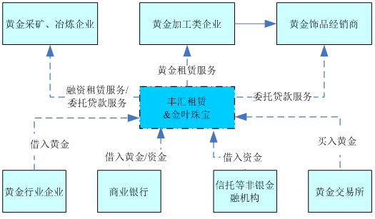
金叶珠宝重大资产重组项目介绍
打造黄金全产业链金融服务提供商
本次交易完成后，标的公司能够为黄金产业链上下游企业提供各类融资服务，实现产业与金融的有效结合。

Slide 27
金叶珠宝重大资产重组项目介绍
打造黄金全产业链金融服务提供商
1、丰富丰汇租赁的产品品种，为黄金行业企业提供设备支持
丰汇租赁可以根据黄金产业链上的企业特点为其量身定制融资方案，例如可为上游的采矿、冶炼企业提供设备融资租赁服务和委托贷款服务，可为中游的黄金加工类企业提供黄金租赁服务，同时可为下游的黄金饰品经销商提供委托贷款服务，具备替黄金金融全产业链上下游企业提供融资服务的综合服务能力。相比起银行抵押贷款，丰汇租赁为黄金企业提供的融资服务审批流程短、融资方式灵活、可接受抵押品范围广以及覆盖面广，具备打造新型黄金全产业链金融服务商的可行性。

Slide 28
金叶珠宝重大资产重组项目介绍
打造黄金全产业链金融服务提供商
2、通过黄金融资，降低了丰汇租赁的融资成本，提升盈利能力
基于黄金租赁利息成本低于银行同期贷款利率的特点，丰汇租赁开展黄金租赁业务，除了从黄金交易所购买黄金以外，还能以较低的融资成本从银行租赁黄金，在收取一定利差的基础上转租给黄金短缺的黄金行业企业，黄金租赁业务缓解了金叶珠宝及其他同行业企业在流动资金贷款等外部融资方式上的资金成本压力，降低综合融资成本，同时，丰汇租赁开展黄金租赁业务亦优化了其原有的资本结构与业务结构，增加了丰汇租赁的抗风险能力与盈利能力。

Slide 29
金叶珠宝重大资产重组项目介绍
打造黄金全产业链金融服务提供商
3、结合金叶珠宝与丰汇租赁的主业，大力开展黄金租赁等业务
丰汇租赁的黄金租赁业务还可盘活同行业黄金企业的闲置黄金储备，丰汇租赁可向具有闲置黄金的黄金行业企业租赁黄金，以丰富自身的黄金来源，扩大丰汇租赁的黄金租赁业务规模，优化业内企业的资产配置。
此外，丰汇租赁可结合现有的应收账款保理贷款业务模式，将租赁黄金的租金收入通过应收账款保理，从银行和信托等金融机构获取应收账款保理贷款，以变现黄金租赁业务的未来租金收入，加快丰汇租赁资本金的周转，撬动更大规模的黄金租赁业务。
目前国内市场上尚无其他金融机构提供对整个黄金产业链的综合融资服务，行业尚处于培育期，公司通过此次交易，切入黄金产业链金融服务领域，有利于填补黄金产业链金融服务空白，完善业务布局，抢占市场份额，培养客户粘性，巩固先发优势。

Slide 30
金叶珠宝重大资产重组项目介绍
金叶珠宝期待与您携手共创美好未来！

